Slide 1
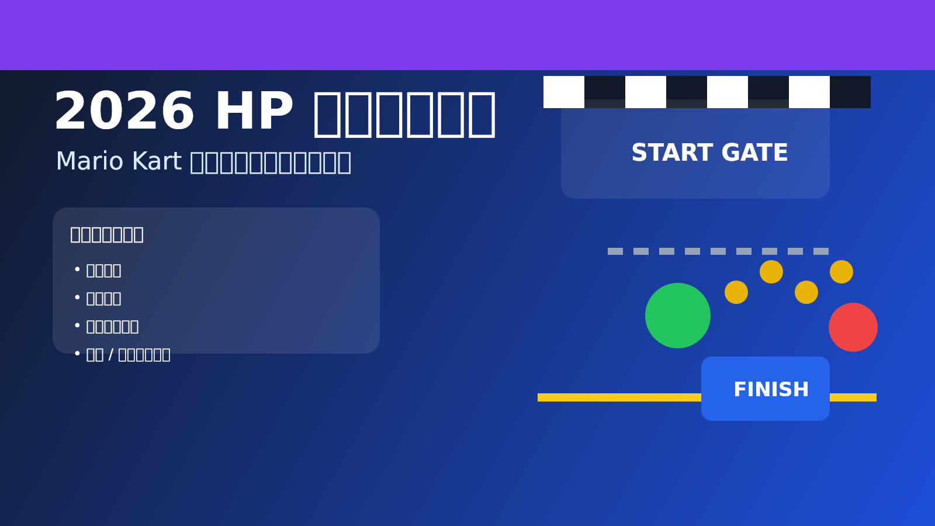

Slide 2
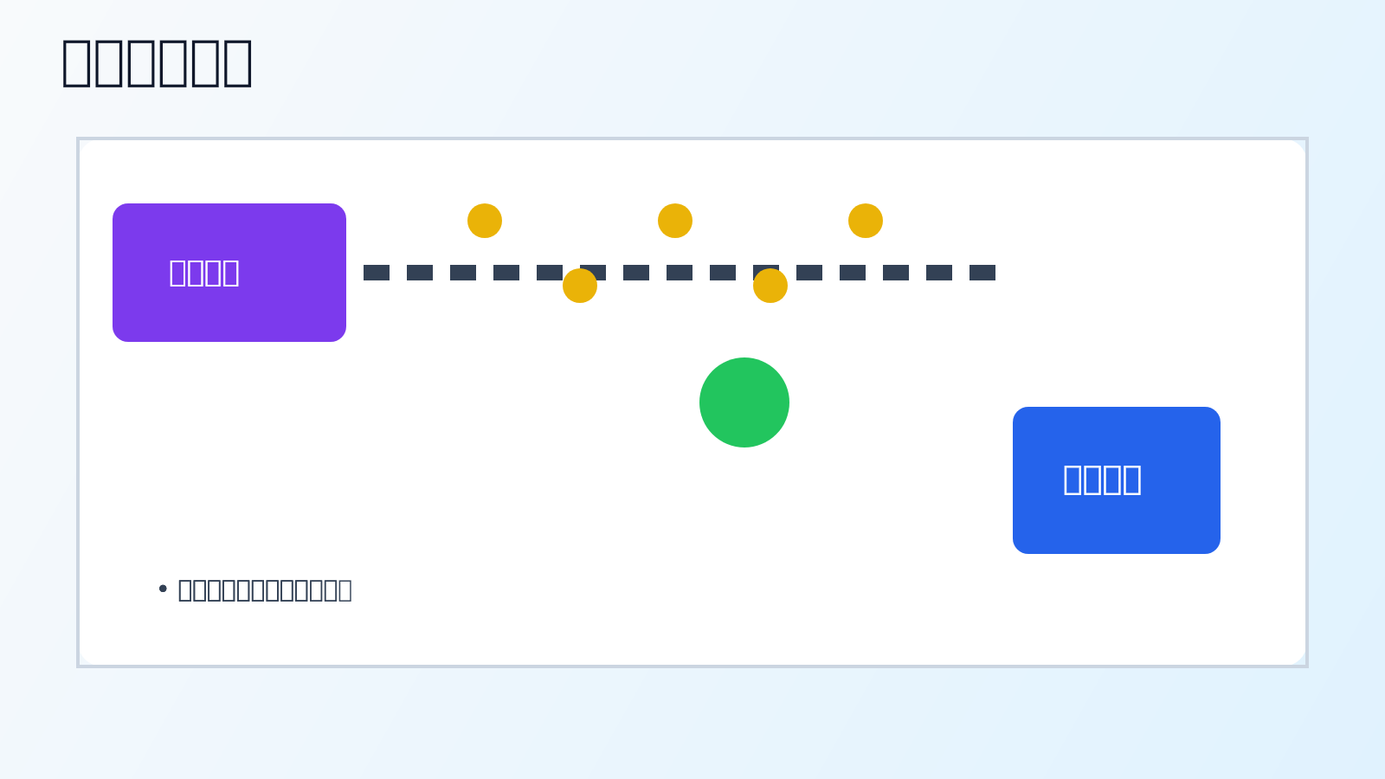
提案概念
從起跑到終點，把一段走廊變成瑪利歐賽車體驗帶
指定區段不做單點背板，而是做完整體驗動線
入口、走道、終點背板共同構成空間敘事
讓賓客在進場、移動、拍照時自然感受世界觀
建立強記憶點與可分享的拍照體驗
AI Team Final Delivery Test v3 | 2

Slide 3
區段動線總覽
入口拱門 → 跑道走道 → 終點拍照背板
AI Team Final Delivery Test v3 | 3

Slide 4
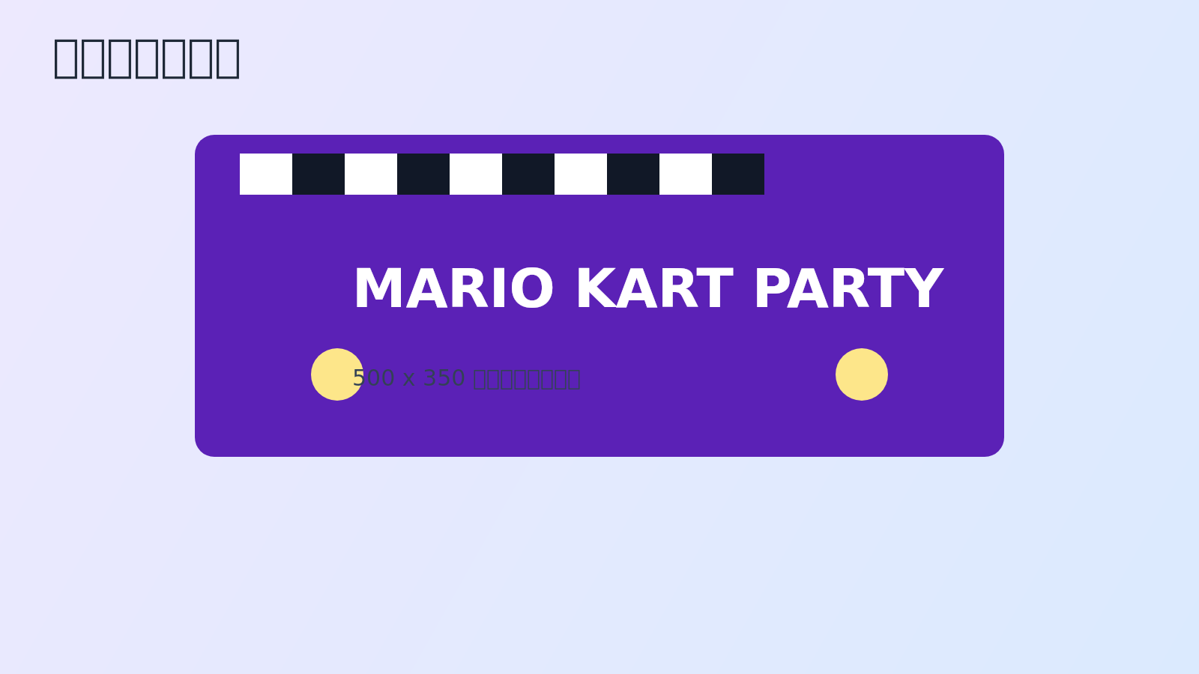
入口拱門
500cm × 350cm 主識別場景
以起跑門 / 闖關入口作為主語彙
搭配棋盤旗、起跑燈、賽事標題感元素
優先做大識別與乾淨結構，不做碎件堆滿
讓賓客一進場就知道主題成立
AI Team Final Delivery Test v3 | 4

Slide 5
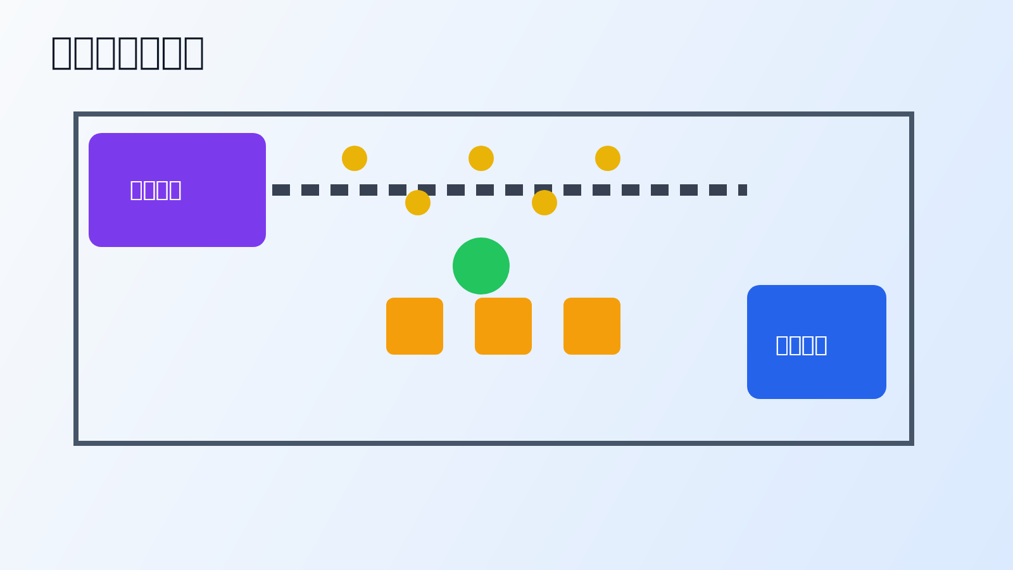
跑道走道
讓移動過程成為主題的一部分
走道不是通道，而是整段拍照區的體驗主體
地面可用賽道線條、起跑格、彎道感建立語言
中段用節奏型障礙物形成競速與闖關氛圍
重點是像賽道，不像零散堆飾
AI Team Final Delivery Test v3 | 5

Slide 6
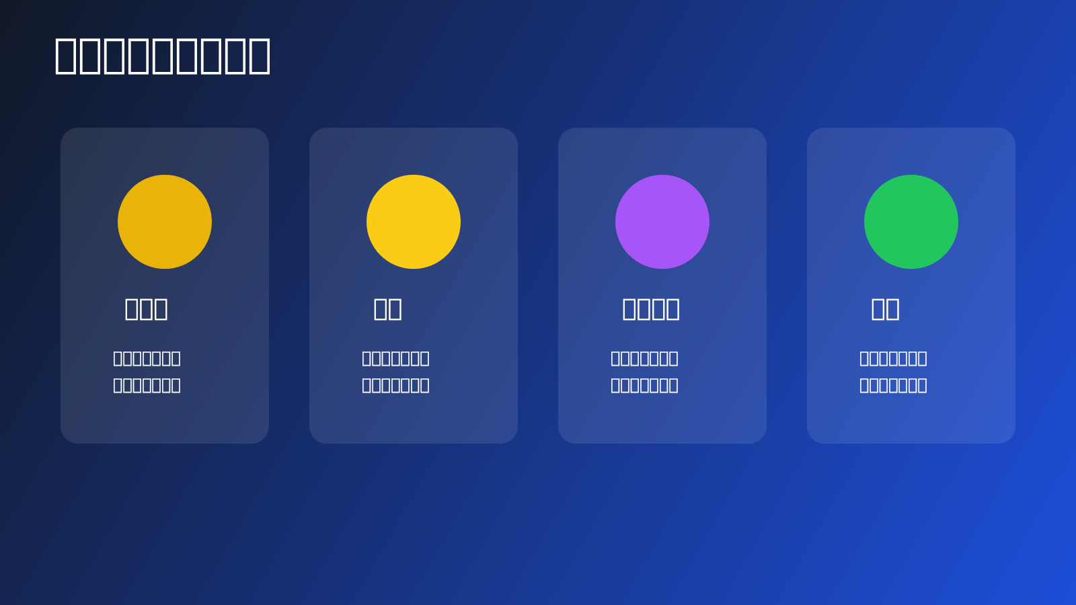
AI Team Final Delivery Test v3 | 6

Slide 7
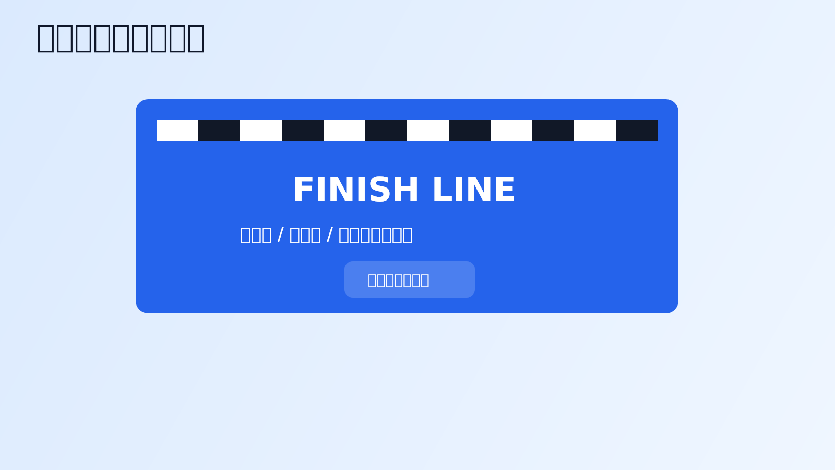
終點拍照背板
終點線 × 衝線感 × 冠軍頒獎台語彙
位置在區段底部，最大寬 500cm / 高 350cm
貼右側牆面，左側保留通道
不做中央舞台型構圖，改做走廊尾端收尾畫面
作為整段體驗的最終記憶點與多人合照主畫面
AI Team Final Delivery Test v3 | 7

Slide 8
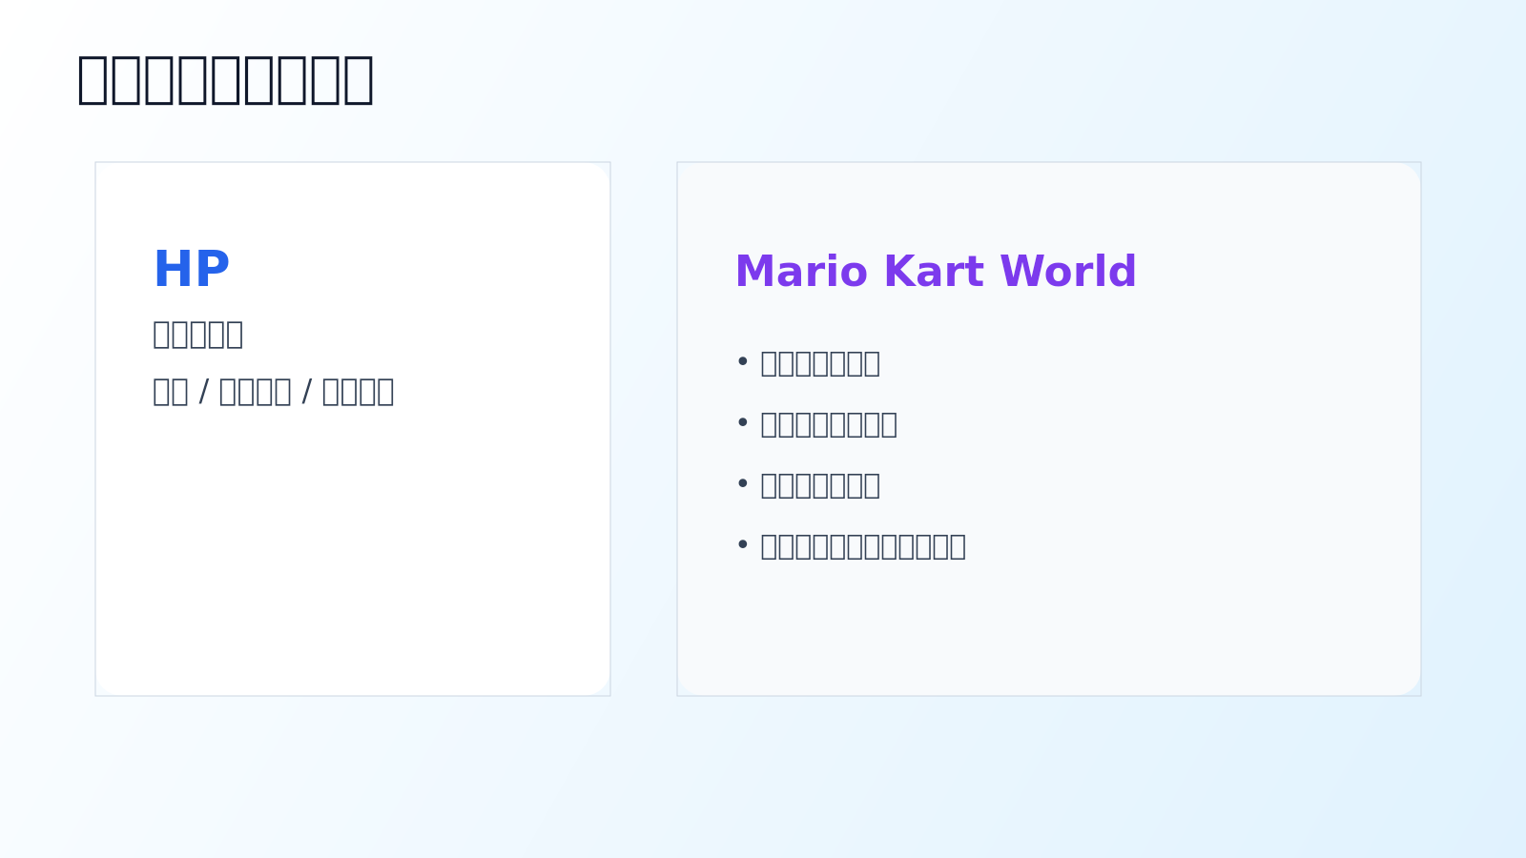
遊戲主題包裝
讓流程互動延續 Mario Kart 世界觀
用命名、主持語氣、PPT 視覺與小道具延續主題
不另開大型獨立場景，以控制整體預算密度
讓賽車語言延伸到流程，而不是只停在場地佈置
維持空間主題化優先，不讓遊戲反客為主
AI Team Final Delivery Test v3 | 8

Slide 9
抽獎主題包裝
把抽獎變成賽事敘事的一部分
延續賽事進程、排名躍升、闖關獎勵等語氣
以命名、標題、話術與簡報視覺作為主軸
讓抽獎不只是流程功能，而是主題體驗延伸
維持成本效率，不另拆重製作模組
AI Team Final Delivery Test v3 | 9

Slide 10
品牌與風格整合
HP 作為品牌識別層，Mario Kart 作為主題世界觀層
AI Team Final Delivery Test v3 | 10

Slide 11
提案收斂總結
用有限預算，做出完整而有記憶點的主題體驗
先把入口、走道、背板三層大場景做成立
以大場景說服力取代大量碎件堆疊
讓遊戲與抽獎延續同一套世界觀語言
建立從起跑到終點的一段完整拍照體驗帶
AI Team Final Delivery Test v3 | 11

Slide 12
交付說明
AI 團隊測試最終交付版（以現有資料條件硬推成品）
本版目的：讓使用者評估在現有資料下，AI 團隊最終可交付樣貌
此版已不是中間稿，而是強制推到可對客展示層級的測試版
若要追上高完成 Sample，下一階段仍需真實提案級視覺素材與更細版面調校
但就測試目的而言，本版已足以拿來比較 AI 交付極限與人工 Sample 差距
AI Team Final Delivery Test v3 | 12

